Slide 1


鸦片战争

Slide 2
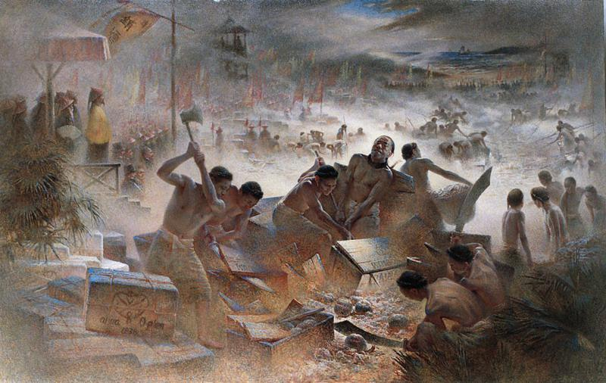
第五单元 晚清时期的内忧外患与救亡图存
第16课 两次鸦片战争

Slide 3

【课程标准】认识鸦片战争对中国社会的影响。
01. 19世纪中期的世界与中国
——战前的实力对比
目
录
02. 两次鸦片战争
——鸦片战争的进程
03. “师夷长技以制夷”
——鸦片战争的冲击

Slide 4
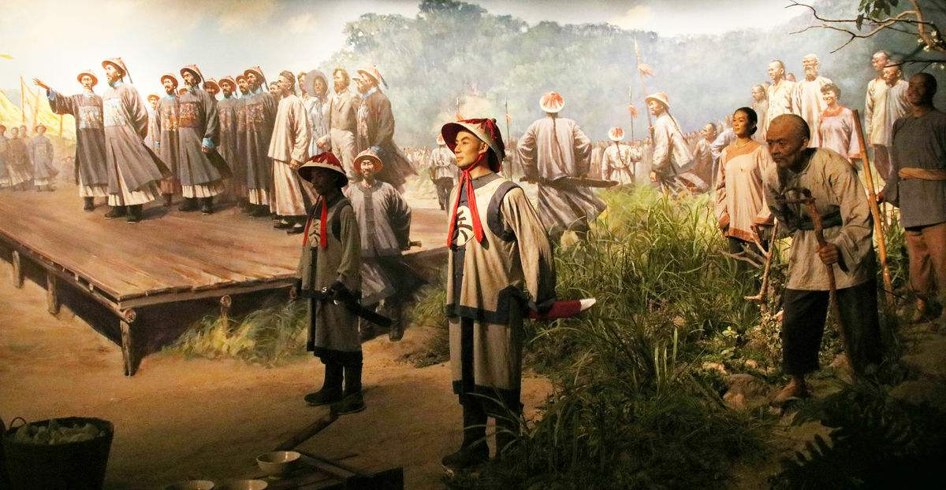
01
19世纪中期的世界与中国
——战前的实力对比

Slide 5
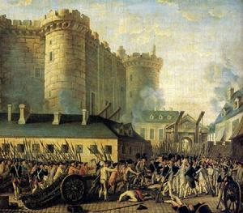
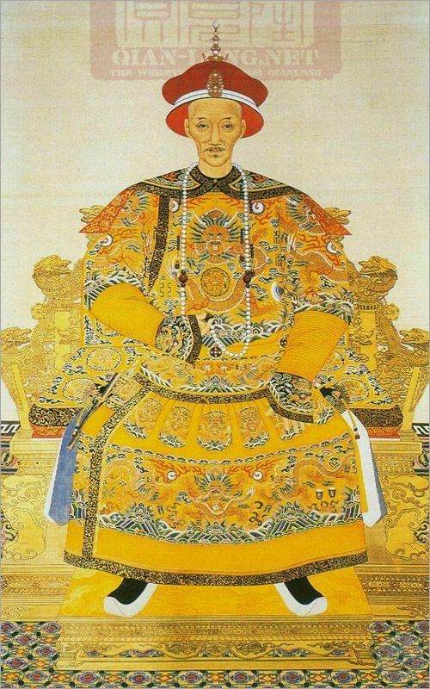
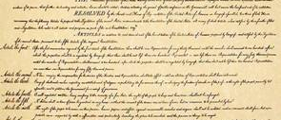
19世纪中期的世界与中国
攻占巴士底狱
道光皇帝
政
治方面
《权利法案》
君主专制，日益腐败
先进的资本主义国家

Slide 6
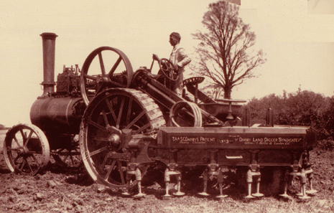
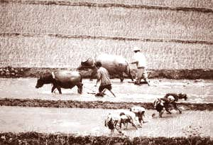
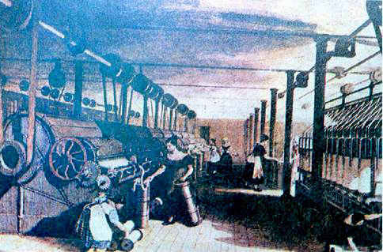
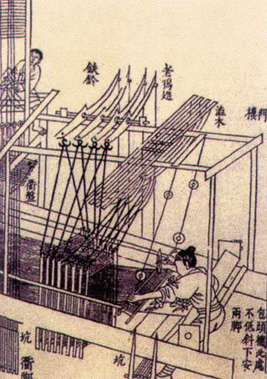
19世纪中期的世界与中国
经济方面
落后的自然经济，财政入不敷出
相继完成工业革命，商品经济发达

Slide 7
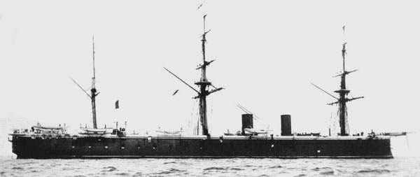
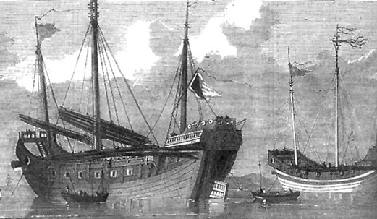
19世纪中期的世界与中国
铁甲战舰
木制舰船
军事方面
装备陈旧，军备废弛
船坚炮利

Slide 8
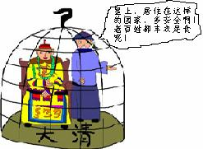
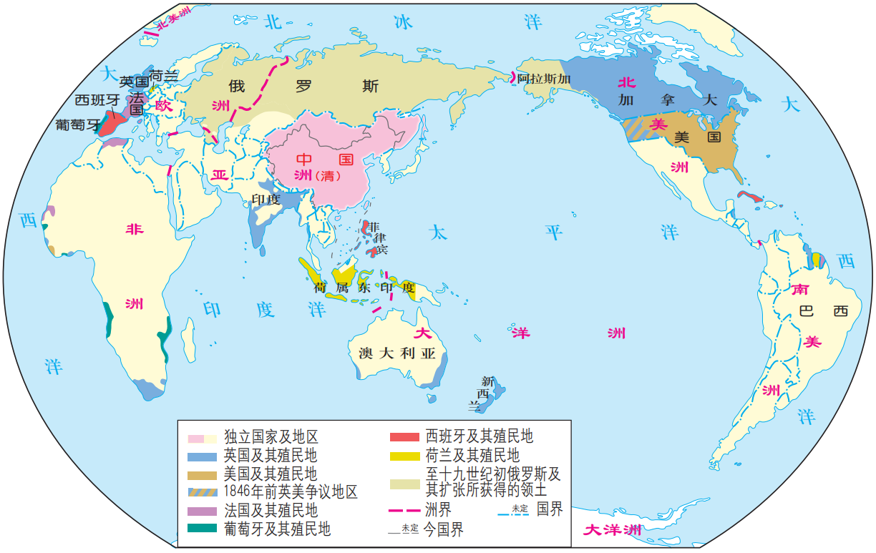

19世纪中期的世界与中国
1840年的中国和世界形势图
外交方面
闭关政策
闭关自守，愚昧无知
殖民扩张

Slide 9
19世纪中期的世界与中国
 | 世 界 | 中 国
政 治 | 先进的资本主义国家 | 君主专制，日益腐败
经 济 | 相继完成工业革命，商品经济发达 | 落后的自然经济，财政入不敷出
军 事 | 船坚炮利 | 装备陈旧，军备废弛
外 交 | 殖民扩张 | 闭关自守，愚昧无知
综 合 | 资本主义迅速崛起 | 封建统治，危机四伏
先进的工业文明 VS 落后的农耕文明

Slide 10
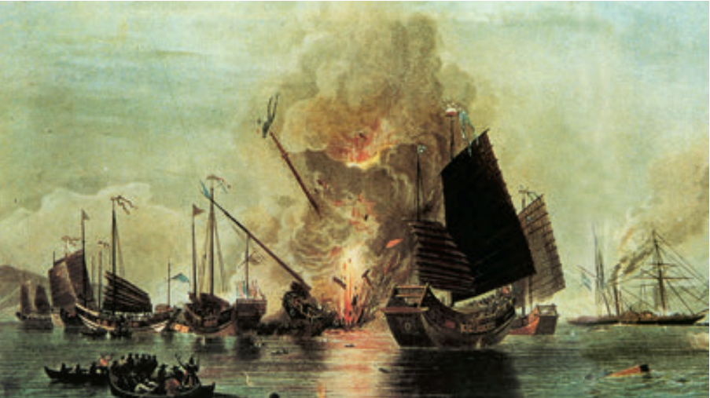
02
两次鸦片战争
——鸦片战争的进程

Slide 11
鸦片战争前中英正当贸易情况表
单位：万两（白银）
年 度 | 英国输华总值 | 中国输英总值 | 中英贸易中国 出入超情况
1765—1769 | 119.29 | 219.06 | 出超99.77
1796—1799 | 537.30 | 572.00 | 出超34.7
1830—1833 | 773.50 | 995.03 | 出超261.98

Slide 12
鸦片的危害
1. 毒害身心
吸食鸦片让人身体出现不同程度的损伤，使人终日神志不清。
2. 白银外流
1821-1840年间,中国白银外流至少在1亿元以上,平均每年流出500万两白银,相当于清政府每年总收入的1/10。
3. 腐蚀国家机器
破坏社会安定，加速吏治败坏。

Slide 13

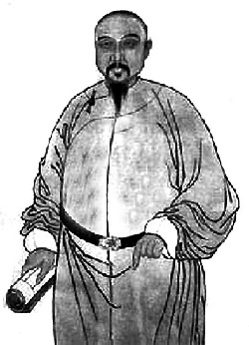
虎门销烟
鸦片『流毒于天下，则为害甚巨，法当从严。若犹泄泄视之，是使数十年后，中原几无可以御敌之兵，且无可以充饷之银』。
命卿为钦差大臣，赴广东查禁鸦片。

Slide 14
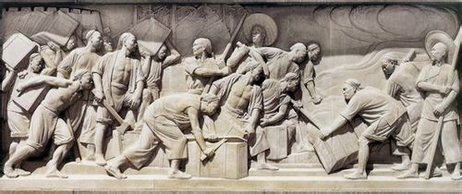
虎门销烟
1839年3月，林则徐到达广州查禁鸦片。4月至5月，收缴英国、印度和美国商人的鸦片2万多箱。从6月3日至25日，在林则徐亲自主持下，将全部鸦片在虎门海滩当众销毁。

Slide 15

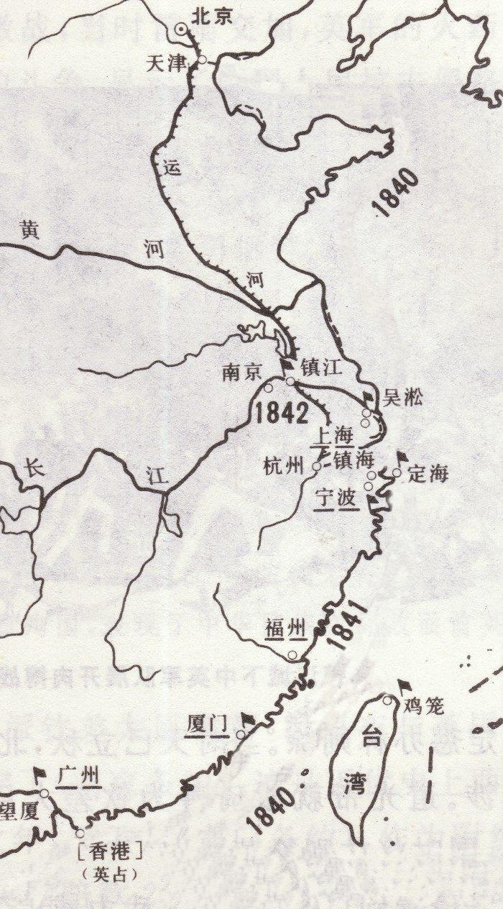
鸦片战争
第一阶段：
广东（1840年6月） → 厦门 → 浙江定海 → 天津白河口 → 和谈
第二阶段：
1841年初强占香港岛
广东 — 东南沿海

Slide 16
中英《南京条约》及其附件
中国近代史上第一个不平等条约
条 约 | 内 容 | 对中国的影响
《南京条约》 | 割香港岛给英国
 | 赔款2100万银元
 | 开放广州、厦门、福州、宁波、上海五处为通商口岸
 | 中国海关收取英商进出口货物的关税，由双方协定
《五口通商章程》 | 领事裁判权
《虎门条约》 | 片面最惠国待遇
破坏了中国的领土主权，开了割让土地的先例
开了勒索赔款的恶例，加重了人民负担，阶级矛盾尖锐
打开了中国东南沿海的门户，便利了资本主义倾销商品和掠夺原料
中国开始丧失关税自主权
破坏了中国的司法主权
破坏了中国的贸易主权

Slide 17
【知识拓展】中美《望厦条约》及中法《黄埔条约》
中美《望厦条约》 美国强加给中国的不平等条约，亦称“中美望厦条约”、“中美五口贸易章程”。1844年7月3日美国专使顾盛与清两广总督耆英在澳门附近望厦村签订，附有《海关税则》，主要内容有：扩大领事裁判权范围、强化协定关税原则；还规定准许美国人在通商口岸建立教堂、医院，美国军舰可任意到中国沿海各港口“巡查贸易”，同时美国具有12年后修约的权利。
中法《黄埔条约》 法国强加给中国的不平等条约，亦称“中法黄埔条约”、“中法五口贸易章程”。1844年10月24日法国专使刺萼尼与清两广总督耆英在广州黄埔签订，附有《海关税则》，规定：法国享由协定关税、五口通商、领事裁判权、片面最惠国待遇等特权；准许法国人在通商口岸建造教堂，还逼迫清政府解除了西方宗教的禁令。

Slide 18
鸦片战争对中国的影响
1. 经济：外国商品输入冲击了中国自给自足的小农经济；
赔款使清政府财政负担加剧；
中国被卷入资本主义世界市场。
2. 政治：中国国家主权被破坏（领土完整、关税主权等）；
传统的朝贡制度被打破；
打开了我国东南沿海门户，便利外国资本主义势力入侵。
3. 外交：国际地位下降，被动挨打。
4. 思想：西学东渐。
5. 社会：社会性质发生转变，开始沦为半殖民地半封建社会；
社会主要矛盾转变为中华民族与外国资本主义的矛盾。

Slide 19
第二次鸦片战争原因
根本原因：列强为继续扩大在华利益
直接原因：清政府拒绝其全面修改条约的要求
导火索：“亚罗号”事件和“马神甫”事件

Slide 20
第一阶段
1856年，英军进攻广州，第二次鸦片战争爆发。随后，法国也加入侵华战争。英法联军攻陷广州，继而北上进逼天津。1858年，清政府被迫分别与英法两国签订《天津条约》，主要内容包括：
1.允许外国公使进驻北京，增开沿江沿海十处通商口岸；
2.赔偿英法巨额白银；
3.允许外国人到中国内地游历、经商和传教；
4.外国军舰和商船可在长江各口岸同行。

Slide 21
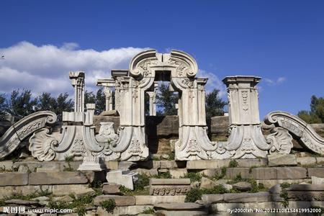
第二阶段
不久，英法两国不满清政府指定的进京换约路线，再起冲突。英法联军接连攻陷天津、北京，火烧圆明园，咸丰帝逃往热河。1860年，清政府又被迫与英法分别签订《北京条约》，主要内容包括：
1.承认《天津条约》有效；
2.增开天津为商埠；
3.割九龙司地方一区给英国；
4.对英、法赔款各增至800万两白银。
△圆明园遗址

Slide 22
【思考】为什么说第二次鸦片战争是鸦片战争的继续和扩大？
继 续 | 扩 大
社会性质——半殖半封，程度加深
政治上——丧失更多领土、主权
经济上——便利了列强的商品输出
清政府——中外反动势力勾结、洋务运动奠定基础
根本目的一致——打开中国市场
手段过程相似——坚船利炮、武力征服
战争结果相同——清政府败，签订不平等条约，丧失众 多主权

Slide 23

【思考】从多元史观看中国近代通商口岸的开放
全球史观：
文明史观：
社会史观：
阶级史观：
加强了中国和世界的联系，迫使中国纳入资本主义世界殖民体系
是中国学习西方近代工业文明的窗口，最早接受西方民主思想，但对中国传统文化造成一定冲击
营口
天津
烟台
传统农业文明与先进工业文明最早交汇的地方，在带来重大变化发展的同时，也产生一系列问题
南京
汉口
镇江
上海
九江
宁波
福州
厦门
淡水
是列强对华商品输出和资本输出的基地，严重损害中国经济主权，加速半殖民地化进程
汕头
广州
台湾
琼州

Slide 24

03
“师夷长技以制夷”
——鸦片战争的冲击

Slide 25
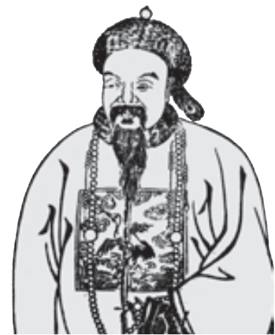
林则徐与《四洲志》
林则徐是近代中国“开眼看世界第一人”。林则徐具有实事求是的品格。他面对英美官员交涉鸦片烟土，需要国际知识，便在广州开办译馆，罗致译员，收集有关西洋各国的消息情报和国际知识，包括国际法知识，汇译成《四洲志》等书稿，供对外交涉时参考。
△林则徐

Slide 26
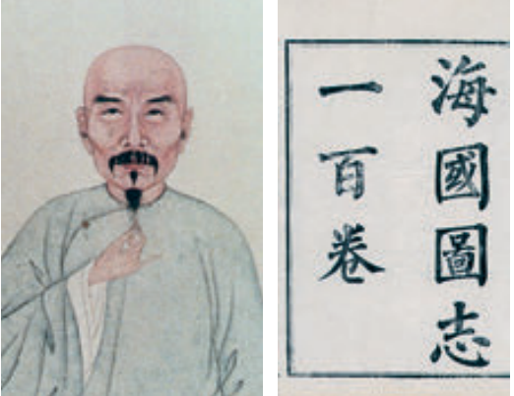
魏源与《海国图志》
魏源注意收集外国史地知识，在《四洲志》基础上编成《海国图志》一书。这部书按照世界五大洲介绍各国历史、地理和社会现状，介绍外国军事和科技，是近代中国最早介绍外国历史地理的书籍之一，被誉为了解外国知识的“百科全书”。魏源在书中提出了“师夷长技以制夷”的思想。
△魏源与《海国图志》

Slide 27
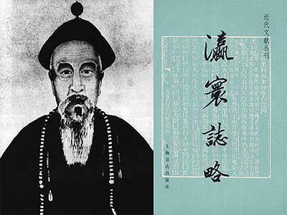
徐继畬与《瀛寰志略》
福建布政使徐继畬是又一位开眼看世界的人。他在福建处理对外交涉事务，留心搜集外国事物和西人著述，撰成《瀛寰志略》一书。《瀛寰志略》系统介绍了当时世界上近80个国家和地区的地理位置、历史变迁、经济文化、风土人情，内容丰富，叙述完备，尤重对欧美各国的考察和介绍。
△徐继畬与《瀛寰志略》

Slide 28
课堂小结
鸦片战争的冲击与因应
19世纪中期的世界与中国
第一阶段
第二阶段
中英《南京条约》及其附件
结果 中美《望厦条约》
中法《黄埔条约》
鸦片战争
两次鸦片战争
原因
经过及结果：第一阶段→《天津条约》
第二阶段→《北京条约》
第二次鸦片战争
“师夷长技以制夷”：林则徐、魏源、徐继畬

Slide 29
随堂检测
1.英国海军司令伯麦说：林公（则徐）自是中国好总督，有血性，有才气，但不悉外国情形尔，断鸦片烟可，断贸易不可，贸易断则我国无以为生，不得不全力以争通商．伯麦认为英国发动战争的直接原因是 （ ） A．林则徐领导了禁烟运动
B．清朝政府坚持闭关锁国 C．林则徐断绝与英商贸易
D．英国企图打开中国市场
C

Slide 30
随堂检测
2. 据统计，19世纪40年代下半期，广州对外贸易的绝对值出现下降的趋势，对英国的贸易总额由3100万元下降到1600万元，来广州的美国商船由93艘下降到70艘。上述现象出现的主要原因是 （ ） A．《南京条约》开放五口通商 B．鸦片战争时期广东人抵制洋货 C．鸦片战争打击了广州对外贸易 D．清政府加强限制广州对外贸易
A

Slide 31
随堂检测
3.下面是第二次鸦片战争中主要战役的中外兵力对比表（单位：人）由此表可知这次战争 （ ）
C
战役 | 时间 | 英 | 法 | 英法联军 | 中国
第一次广州之战 | 1856．10 | 439 |  |  | 15000
虎门之战 | 1856．11 | 1380 |  |  | 1700
第一次大沽之战 | 1858．5 | 660 | 518 | 1178 | 10000
八里桥之战 | 1860．9 | 3500 | 1500 | 5000 | 34000
A．是由英法两国共同发动的 B．加深了中国半殖民地化程度 C．暴露了清政府的腐朽无能 D．使中外反动势力进一步勾结

Slide 32
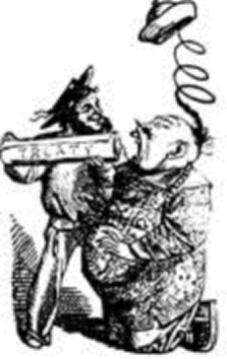
随堂检测
4.下图的漫画发表在1858年10月2日的英国《笨拙》周刊上，标题为“John Leech”。一位大腹便便的清朝官员，身着朝服，双膝跪地，张开了大嘴：面前站着的一位矮小绅士正在把一卷条约（TREATY）向他口中塞去。下列内容符合漫画中的条约（TREATY）的是 （ ） A．开放广州、厦门、福州等五处为通商口岸 B．在北京东交民巷设立“使馆界”各国驻兵 C．允许外国人到中国内地游历、经商和传教 D．攫取领事裁判权和片面最惠国待遇等特权
C

Slide 33
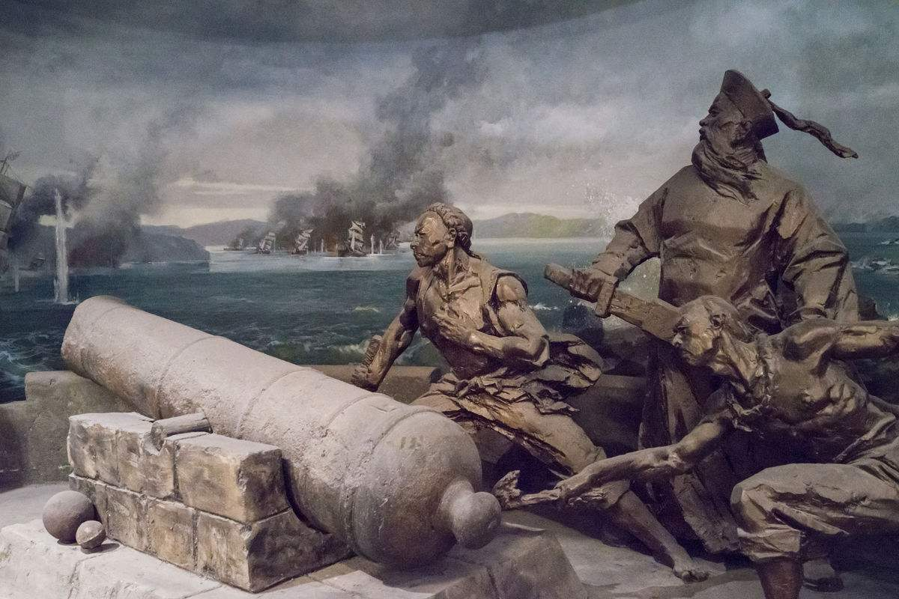
课后作业
1.

